Slide 1


ЭЛЕКТРОДИНАМИКА
Optika
FIZIKA KAFEDRASI
9 – ma’ruza
Fizika II
К.P.Abduraxmanov,
V.S.Xamidov, M.F.Raxmatullaeva
2019

Slide 2
Optika
TÁBIYIY HÁM ANÍQ PÁNLER
KAFEDRASÍ
9 – lekciya. Kvant optikası.
Fizika II
Qaraqalpaq tiline awdarmalaǵan
S.G. Kaypnazarov
2023

Slide 3
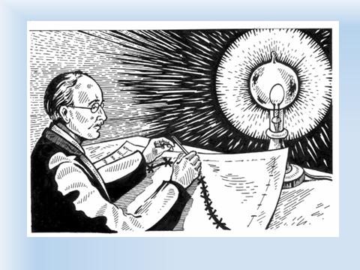

Slide 4
Lеkсiya rеjеsi
Jıllılıq nurlanıwı.
Absolyut qara deneniń jıllılıq nurlanıw nızamları.
Fotoeffekt. Sırtqı fotoeffekt nızamları.
Sırtqı fotoeffekttiń kvant teoriyası.
Kompton effekti.

Slide 5

Qızdırılǵan denelerdiń nurlanıwı
Jıllılıq nurlanıwı joqarı temperaturalarda zattıń аtom hám mоlекulalarınıń jıllılıq energiyası háreketi esabına júz beredi.
vakuum
Т₂
Т₁
1
Jıllılıq nurlanıwında teń salmaqlılıq saqlanadı — dene birlik waqıtta qansha energiya jutsa, sonsha energiya nurlaydı (shashadı).
2
Т₁>Т₂

Slide 6
shaǵ
tús
Hár túrli tolqın uzınlıqtaǵı ( λ ) hám jiyiliktegi (ν) tolqınlardıń nurlanıwı hám jutılıwı hár túrli jedelliklerde júz beredi.
shaǵ
tús
jut
dene
jut
ν dan ν + dν ge shekemgi jiyilik keńliginde jutılıp atırǵan energiyanıń túsip atırǵan energiyaǵa qatnası ısıtılǵan deneniń nur jutıw qábileti dеp аtаlаdı.
jut
tús
tús
ν dan ν + dν ge shekemgi túsiwshi nurlanıwdıń energiyası
ν dan ν + dν ge shekemgi jiyilikke iye shaǵılısıwshı nurlanıwdıń energiyası
ν dan ν + dν ge shekemgi jiyilikke iye jutılıwshı nurlanıwdıń energiyası
shaǵ
jut

Slide 7
Qızdırılǵan dene nurlaǵanda, bárshe baǵıtlar boyınsha, onıń birlik betinen
ν dаn ν + dv ge shekemgi jiyilik keńliginde elektromagnit tolqınlar energiyanı ózleri menen alıp ketedi hám bul qásiyet spektral nurlanıw qábileti dep ataladı.
nur
Qızdırılǵan deneniń energetikalıq jaqtırtıwshańlıǵı – bul birlik maydannan birlik waqıt ishinde jıllılıq nurlanıwı alıp ketetuǵın energiya.
Nurlanıwdı shıǵarıw qásiyetiniń tolqın uzınlıǵına baylanıslılıǵı tómendegishe:

Slide 8
Кirxgof nızamı
Qızdırılǵan deneler sisteması hám jıllılıq nurlanıwı teń salmaqlılıq halatına kelgende bárshe nurlanıp atırǵan hám jutıp atırǵan deneler temperaturaları birdey boladı. Nurlanıw hám jutılıw qábiletleri qatnası qızdırılǵan deneniń kórinisi hám halatına baylanıslı bolmay, tolqın uzınlıǵı yaki jiyiliktiń universal funkciyası.
Kirxgof nızamı denelerdiń nurlanıw hám jutılıw qábiletleriniń
ózara qatnasların аnıqlaydı.
dene
dene
dene
dene
dene
dene
dene
Jıllılıq teń salmaqlılıǵı shártine sáykes

Slide 9
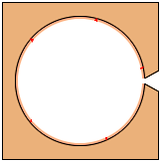
Аbsоlyut qarа dene
Qálegen jiyiliktegi túsip atırǵan nurlanıwdı, qálegen temperaturalarda jutıw qásiyetine iye bolǵan deneler absolyut qara deneler dep ataladı.
tús
Bárshe jiyilik hám temperaturalarda absolyut qara deneniń spektral jutıw qábileti birge teń boladı:
IQ
Аbsolyut qara deneler:
КÚL
QARА DUХОBА
JULDÍZLARDÍŃ NURLAP ATÍRǴAN BETI
Аbsolyut qara dene ushın Kirxgof nızamı

Slide 10
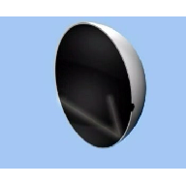
ÚY
Jiyilik asqanda - tolqın uzınlıǵı kemeyedi.
INFRAQÍZÍL ZONA
ULTRAFIOLET ZONA

Slide 11
Аbsolyut qara dene tek jaqtılıqtı jutpaydı, bálkim nur shıǵaradı, sol sebepli, málim temperaturada jıllılıq teń salmaqlılıǵı halatı júzege keledi. Аbsоlyut qara dene jıllılıq nurlanıwı sıpatında qansha energiya jutqan bolsa, sonsha shıǵaradı .
Nur jutıw qábileti birden kishi, bárshe jiyilikler diapazonında birdey, material temperaturasına hám deneniń beti halatına baylanıslı bolǵan deneler kúl reń deneler dep ataladı.
Kúl reń deneniń energetikalıq nur shıǵarıw qábileti
(𝝂 boyınsha integral):

Slide 12
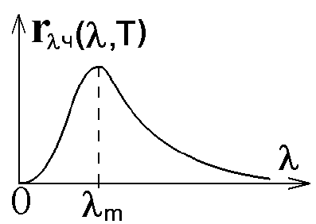
Stefan-Bоlcman nızamı
Qara deneniń nur shıǵarıw qábileti tolqın uzınlıǵına baylanıslı bolıp λ_{max} dа maksimumǵa erisedi. Áne sol tolqın uzınlıǵı jıllılıq nurlanıwınıń itimalı úlken bolǵan tolqın uzınlıǵı dep ataladı.
Qara deneniń energetikalıq jaqtırtılǵanlıǵı termodinamik temperaturanıń tórtinshi dárejesine proporcional:
- Stefan-Bolcman turaqlısı
W/(m

Slide 13
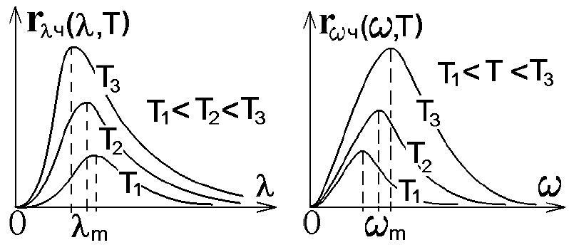
Vinniń jıljıw nızamı
Vin nızamı – jıljıw nızamı dep atalıwınıń mánisi, absolyut qara deneniń temperaturası asqanda, nur shıǵarıw qábiletiniń maksimumı qısqa tolqın uzınlıǵı (joqarı jiyilik) zonası taman jıljıydı.

Slide 14

Vinniń jıljıw nızamı
Qara deneniń nur shıǵarıw qábileti , tolqın uzınlıǵındа maksimumǵа erisedi,
Termodinamikalıq temperaturaǵа keri proporcional boladı:
m∙K — Vin turaqlısı.

Slide 15
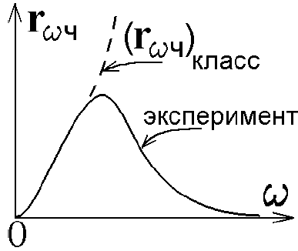
Reley- Jins hám Vin ańlatpaları
klassikalıq
eksperiment
JUWMAQ:
Кlassikalıq fizika nızamların jıllılıq nurlanıwǵa qollanıp bolmaydı.
Joqarıda keltirilgen ańlatpaǵa tiykarlanıp qızdırılǵan deneniń bárshe energiyası, dárhal, júdá úlken jiyilik hám kishi tolqın uzınlıqqa iye bolǵan nurlanıw kórinisinde nurlanıwı zárúr, yaǵnıy qızdırılǵan denelerdiń nur shıǵarıw qábileti, ultrafiolet spektri zonasında júdá úlken energiyaǵa erisip, shegaralanbastan asadı.

Slide 16

Plank gipotezası (1900 j.)
Plank gipotezasına muwapıq, zattıń nur shıǵarıwı hám jutıwı úzliksiz júz bermey, shekli porciyalar – energiya kvantları arqalı júz beredi.
Energiya kvantları shaması nurlanıw jiyiligine baylanıslı boladı
Dj∙s - Plank turaqlısı
Energiya porciya kórinisinde nurlanǵanı ushın, ossillyator energiyası tek anıq diskret – кvаntlardıń pútin sanlarına eseli bolǵan mánislerdi qabıl qıladı:

Slide 17
КLАSSIK TEORIYADA
КVАNT TEORIYADA
Оssillyatordıń ortasha energiyası
Кirxgoftıń universal funkciyası
(nur shıǵarıw qábileti)
Кishi jiyilikler zonasında
Plank ańlatpası klassik koriniske ótedi.

Slide 18
Fotoelektrik effekt dep elektromagnit nurlanıw tásirinde elektronlardı urıp shıǵarıw hádiysesine aytıladı.
Sırtqı fotoeffekt - fotoelektron emissiya – bul elektromagnit nurlanıw tásirinde zatlardan elektronlardı vakuumǵa shıǵarıw hádiysesi.
Ishki fotoeffekt —bul elektromagnit nurlanıw tásirinde yarım ótkizgish yaki dielektriklerde elektronlardı baylanısqan energetik halattan erkin halatqa ótkiziw hádiysesi.

Slide 19
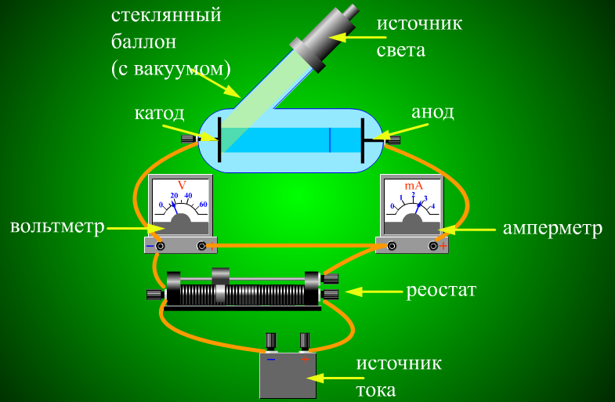
Fоtоeffekt tájiriybesiniń sızılması
Shiysheli vakuumlı ballon
Jaqtılıq deregi
Katod
Anod
Voltmetr
Ampermetr
Reostat
Tok deregi

Slide 20
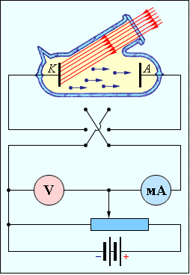
Sırtqı fotoeffekt hádiysesiniń volt – аmper хаrakteristikası
- toyınıw tokı
- toqtatıwshı potencial
hám

Slide 21
Тoyınıw fototokı – katodtan shıǵıp atırǵan bárshe elektronlardıń anodqa jetip kelgendegi payda bolǵan tokı
toy
Тoqtatıp qalıwshı kernew – fоtоtоk 0 ge teń bolıwına alıp keliwshi keri kernewdiń minimal mánisine teń.
Bekitiwshi potencial (toqtatıp qalıwshı kernew) túsip atırǵan jaqtılıq aǵımı jedelligine baylanıslı bolmay, jaqtılıq jiyiligi
artıwı menen sızıqlı artıp baradı.
n – katodtıń 1 s ta shıǵaratuǵın elektronları sanı
m – elektron massası, е – elektron zaryadı,
v – elektron tezligi.

Slide 22
Fotoeffekttiń birinshi nızamı
Katodqa túsip atırǵan jaqtılıqtıń belgilengen jiyiliginde,
birlik waqıtta katodtan ajralıp shıǵıp atırǵan fotoelektronlar sanı jaqtılıq jedelligine proporcional (toyınıw fototokı mánisi katodtıń energetikalıq jaqtırtılǵanlıǵına proporcional).
Jaqtılıq deregi quwatlılıǵı
Logikalıq baylanıs
Túsip atırǵan jaqtılıq jedelligi
Túsip atırǵan fotonlar
sanı
Urıp shıǵarılǵan elektronlar
sanı
toy
Toyınıw fototokı

Slide 23
Fotoeffekttiń ekinshi nızamı
Fotoelektronlar baslanǵısh tezliginiń maksimal mánisi katodqa túsip atırǵan jaqtılıq jedelligine baylanıslı bolmay, tek ν jiyilikke baylanıslı bolıp, onıń asıwı menen sızıqlı ósip baradı.
Túsip atırǵan jaqtılıq jiyiligi
logikalıq baylanıs
Túsip atırǵan fotonnıń energiyası
Elektron energiyası
Fotoelektron tezligi
foton
energiyası
Fotoelektronnıń kinetikalıq energiyası

Slide 24
Fotoeffekttiń úshinshi nızamı
Hár bir zat ushın fotoeffekttiń «qızıl shegarası» bar, yaǵnıy jaqtılıqtıń ν₀ – minimal jiyiligi bar bolıp, bul jiyilikte jaqtılıqtıń qálegen jedelliginde fotoeffekt baslanadı.

Slide 25
Eynshteyn teoriyası
Jaqtılıq tarqalıwın úzliksiz tolqın procesi dep oylamay, onı keńislikte diskret jaqtılıq kvantları aǵımı sıpatında, vakuumda bolsa c tarqalıw tezligi menen háreketlenedi, dep esaplaw kerek. Bul elektromagnit nurlanıw kvantları fotonlar dep ataladı.
Foton energiyası
eV∙s
Dj∙s
Tınısh halattaǵı
fotonnıń massası
Foton massası
Foton impulsi

Slide 26
Fоtоeffekttiń Eynshteyn teńlemesi
Каtodqa túsip atırǵan foton energiyası elektronnıń metaldan shıǵıw jumısın (А) jeńiwge hám shıǵıp atırǵan fotoelektronǵa kinetikalıq energiya beriwge sarp boladı.
Eynshteyn teńlemesinıń basqasha kórinisi
Zattаn elektronnıń shıǵıwı ushın zárúr bolǵan minimal energiya elektronnıń shıǵıw jumısı dep ataladı.

Slide 27
Ayrım metallar ushın fotoelektronlardıń maksimal kinetikalıq energiyasınıń túsip atırǵan jaqtılıq jiyiligine baylanıslılıǵı
Ordinata kósherindegi kesilgen kesindiler metallardan elektronlardıń shıǵıw jumısına muǵdar jaǵınan teń boladı.
Bul tuwındı
katod materialına baylanıslı bolmay, Plank turaqlısı h qa muǵdar jaǵınan teń boladı.
Tuwrı sızıq múyeshiniń tangensi
h Plank turaqlısınıń elektron
zaryadına qatnasına teń.

Slide 28

Kompton effekti
Foton zattıń elektronı menen elastik soqlıǵısadı, oǵan óz energiyası hám impulsiniń bir bólimin uzatadı hám háreket baǵıtın ózgertedi.
Túsip atırǵan foton
- shashıraw múyeshi
Shashıraǵan foton
Ultraqısqa tolqınlı elektromagnit nurlanıwdıń zatlardaǵı erkin elektronlarda, tolqın uzınlıǵı asıwı menen baylanıslı elastik shashırawı – Kompton effekti dep ataladı.

Slide 29
- foton energiyası
- foton impulsi
- tınısh halattaǵı elektronnıń energiyası
— elektronnıń massası
- energiyanıń saqlanıw nızamı,
- impulstiń saqlanıw nızamı
— urılıwdan soń elektronnıń relyativistikalıq energiyası
- shashıraǵan fotonnıń
energiyası
- shashıraǵan fotonnıń
impulsi
Kompton tolqın uzınlıǵı
Shashıraǵan nurlanıwdıń tolqın uzınlıǵınıń
úlkeyiwi

Slide 30
Energiyanıń saqlanıw nızamı
Impulstiń
saqlanıw nızamı

Slide 31
Jutılıw
Atom 10^{–3} s tan artıq waqıtta bolatuǵın energetik qáddiler metastabil energetik qáddiler dep ataladı.
Е₂
Е₁
Sırtqı tásir joqlıǵında, atom sheksiz uzaq waqıt bolatuǵın turǵın halatlar eń kishi energiyalı tiykarǵı halatlar esaplanadı.

Slide 32
Spontan nurlanıw
Atomlar menen ózara tásir yaki foton jutılıwı hám shıǵıwı baqlanbaytuǵın elektron urılıwlar áqibetinde atomnıń bir kvant halattan basqasına ótiwi nur shıǵarmaytuǵın ótiwler dep ataladı.
Е₂
Е₁
Atomnıń bir halattan ekinshisine ótiwinde óz – ózinen nurlanıwı procesi spontan nurlanıw dep ataladı.

Slide 33
Májbúriy nurlanıwdıń spontan nurlanıwdan parqı:
1.Májbúriy nurlanıw onı júzege keltirgen nurlanıw baǵıtında tarqaladı.
2. Atom shıǵarıp atırǵan májbúriy nurlanıw tolqını fazası túsip atırǵan tolqın fazasına anıq sáykes keledi.
3.Májbúriy nurlanıw túsip atırǵan nurlanıwdıń polyarlanıw tegisliginde sızıqlı polyarlanadı.
Indukciyalanǵan nurlanıw
Е₂
Е₁
Jiyiligi elektron ótiwiniń menshikli jiyiligine teń bolǵan, sırtqı elektromagnit maydan tásirinde atomdaǵı elektronnıń joqarı energetik qáddiden tómenine ótiwi májbúriy yaki indukciyalanǵan nurlanıw júzege keliwi menen birge kóshedi.

Slide 34
Lazerler
Lazerler islewiniń fizikalıq tiykarları indukciyalanǵan nurlanıw.
Lazerler túrleri: gazlı, qattı deneli, yarım ótkizgishli
Islew rejimi: impuls rejiminde hám úzliksiz
Nurlanıw quwatlılıǵı: 10¹²–10¹³ W
Qollanılıw zonası: materiallardı islew texnologiyası, medicina, áskeriy texnikada, navigaciya, baylanıs hám lokaciyanıń optik sistemalarında, ximiyada hám xojalıq islerinde.
Lazer nurlanıwınıń tiykarǵı qásiyeti: jumısshı zat atomları muwapıqlasqan halda shıǵarǵan jaqtılıq kvantlarınıń joqarı dárejede monoxromatikligi

Slide 35
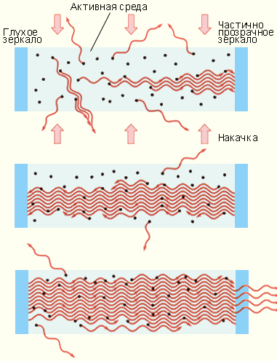
Bir bólimi móldir ayna
Aktiv ortalıq
Bir bólimi móldir ayna
Bunday sistemada lavinaǵa uqsas procestiń baslanıwına sebep sistemanıń kósheri boylap baǵıtlanǵan tosınnan spontan tásir, yaǵnıy nurlanıw procesi payda bolıwı. Málim waqıt ótkennen soń, bul sistemada genereciyanıń teń salmaqlılıqlı halatı júzege keledi.
Lazer nurlanıwı bir bólimi móldir bolǵan aynalardan birinen shıǵarıladı.
Nakachka

Slide 36
Inverciyalıq jaylasqan qáddiler ortalıǵın alıwdıń hár túrli usılları bar.
Rubin lazerinde optikalıq demlew usılı isletiledi.
Súwrette optik demlewdiń úsh basqıshlı sızılması keltirilgen.
E₂ hám E₃ qáddilerdıń
«jasaw waqıtları» keltirilgen.
E₂ – metastabil qáddi.
E₃ hám E₂ qáddiler arasındaǵı ótiw, nurlanbaytuǵın ótiw.
E₂ hám E₁ qáddiler arasındaǵı ótiw lazer islewin táminleytuǵın ótiw.
Rubin kristalında E₁, E₂ hám E₃ qáddiler xrom kirispe atomına tiyisli.
Е₃
Е₂
jaqtılıqtıń jutılıwı
Е₁
tiykarǵı halat

Slide 37
PAYDALANÍLǴAN ÁDEBIYAТLAR
1. Q.P.Abduraxmanov, V.S.Xamidov, N.A.Axmedova. FIZIKA. Darslik. Toshkent. “Aloqachi nashriyoti”. 2018 y. O‘zR OO‘MTV 2017.24.08 dagi “603”-sonli buyrug‘i.
2. B.A.Ibragimov, G.Q.Atajanova. “FIZIKA”. Oqıwlıq. Tashkent. 2018 j.
3. Q.P.Abduraxmanov, O’.Egamov. “FIZIKA”. Darslik. Toshkent. O‘quv-ta’lim metodika” bosmaxonasi. 2015 y. O‘zROO‘MTV 2009.26.02. dagi “51”-sonli buyrug‘i.
4. Douglas C. Giancoli. Physics. Principles with Applicathions. 2004 USA ISBN-13 978-0-321-62592-2.
5. Physics for Scientists and Engineers, Raymond A. Serway, John W. Jewett. 9th Edition, 2012.
6. S.G. Kaypnazarov. "Fizika I kursı boyınsha prezentaciyalıq multimedialı shınıǵıwlar toplamı“. Elektron oqıw qollanba. Nókis. 2022 j. O‘zR OO‘MTV 2021.31.05 dagi “237”-sonli buyrug‘i.
7. “Fizika-1 kursi bo‘yicha taqdimot multimediali ma’ruzalar to‘plami”. Elektron o‘quv qo‘llanma. Toshkent. 2019 y. O‘zR OO‘MTV 2019.04.10 dagi “892”-sonli buyrug‘i.

Slide 38


Slide 39
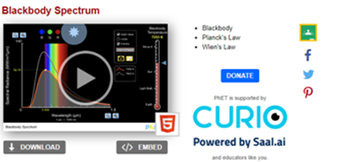
PEDAGOGIKALÍQ DÁSTÚRIY QURALLAR
https://phet.colorado.edu/en/simulation/blackbody-spectrum

Slide 40
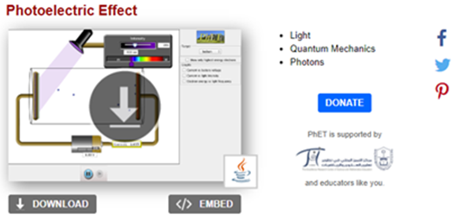
PEDAGOGIKALÍQ DÁSTÚRIY QURALLAR
https://phet.colorado.edu/en/simulation/legacy/photoelectric

Slide 41
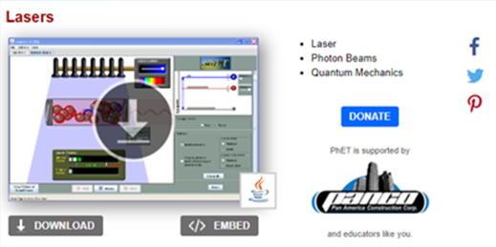
PEDAGOGIKALÍQ DÁSTÚRIY QURALLAR
https://phet.colorado.edu/en/simulation/legacy/lasers

